Slide 1
Održiva energija
Stjepan Mesarić Čandrlić 2.e

Slide 2
Energija
Energija je sposobnost nekog tijela ili mase tvari da obavi neki rad
Energiju se ne može uništiti, ona prelazi iz jednog oblika u drugi, s jednog tijela na drugo i uvijek u skladu sa zakonom očuvanja energije

Slide 3
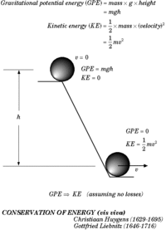
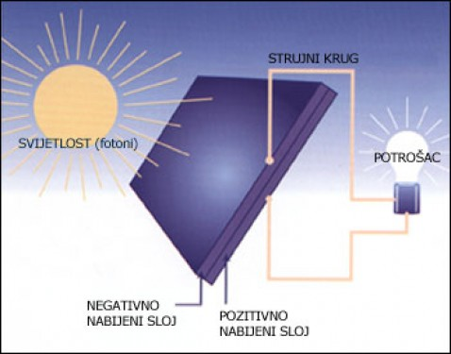
Energije
Kinetička energija
Potencijalna energija
Unutarnja energija
Električna energija
Ek=mv²
2
Ep = mgh
Q =mcΔT
Prikaz kinetičke energije
Ea = N · t
Prikaz električne energije

Slide 4
Održiva energija
...preduvjet za razvoj i sigurnu budućnost
Značajni segment održivog razvoja - uključuje uporabu građevnih materijala koji nisu štetni po okoliš, energtsku efikasnost zgrada i gospodarenje otpadom od gradnje i rušenja građevina
Održiva gradnja – Održiva energija

Slide 5
Obnovljiva energija
Obnovljiva energija je energija stvorena iz prirodnih izvora, poput sunčeve svjetlosti, vjetra, kiše, valova
Tehnologije obnovljivih izvora energije uključuju sunčevu energiju,snagu vjetra, mikro hidro energiju, energiju biomase i biogoriva

Slide 6
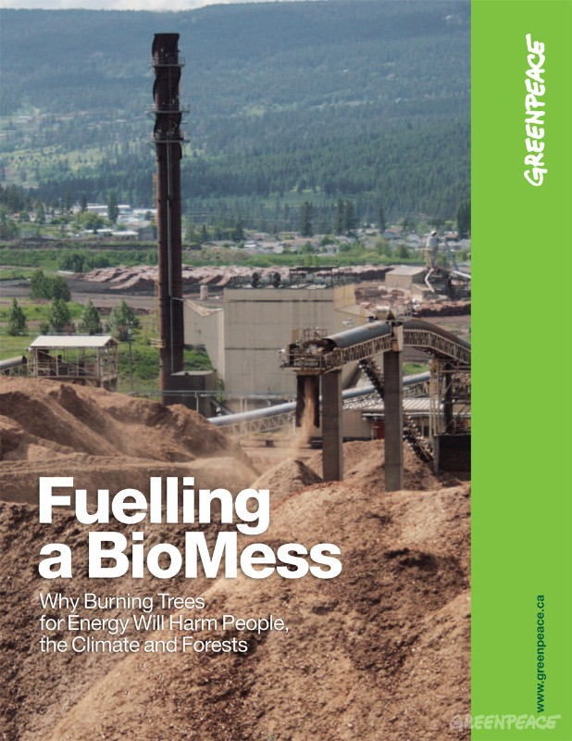
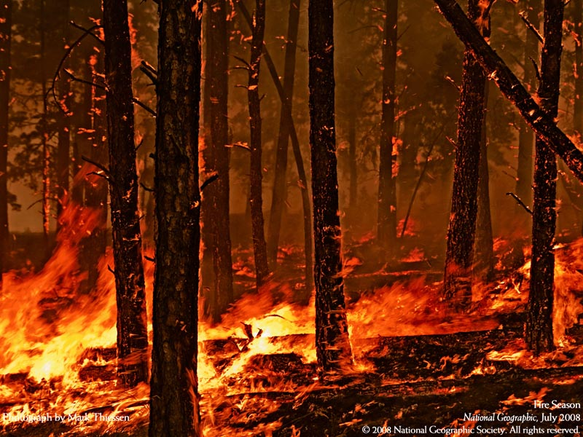
Potrošnja energije
U 2006. godini oko 18% ukupno potrošene energije proizlašlo je iz obnovljivih izvora energije pri čemu 13% otpada na tradicionalnu biomasu (spaljeno drvo) – no to je loše po ljude, zrak i klimu

Slide 7
Potrošnja energije
Snaga vode je sljedeći najveći obnovljivi izvor sa 3%, a topla voda (grijanje)slijedi sa 1.3%
Iz novih tehnologija poput geotermalne energije, energije vjetra, sunca i oceana zajednički je iskorišteno 0.8% od ukupno potrošene energije

Slide 8
Grafički prikaz utrošenih materijala
Obnovljivi izvori 18%
Biomasa (spaljeno drvo) 13%
Voda 1,3%
Energija vjetra, sunca i oceana 0,8%

Slide 9
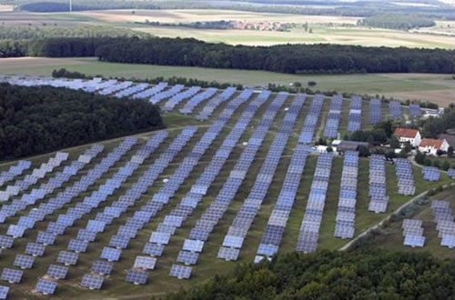
Izvori energije
Fotovoltažne elektrane u Njemačkoj

Slide 10
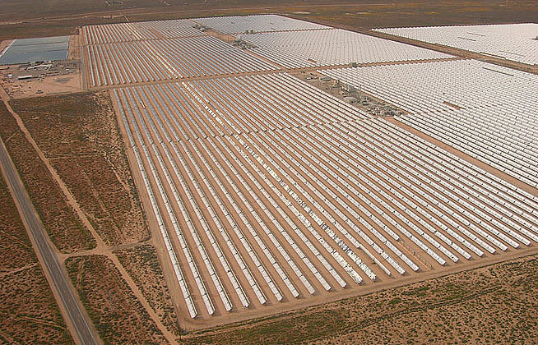
Izvori energje
Solarno – termičke elektrane u Španjolskoj i SAD-u

Slide 11
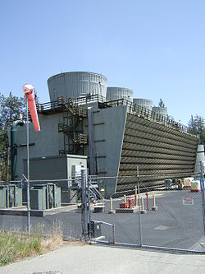
Izvori energje
Najveća svjetska geotermalna elektrana je Gejzir u Kaliforniji te ima kapacitet od 750 MW

Slide 12
Nove navike počinju danas za bolji život od sutra...
Jedna je od poruka Europske komisije čiji je cilj skrenuti pozornost na važnost bolje energetske učinkovitosti
Europa poduzima akcije i poziva svoje građane da je podrže u tome nastojanju, da s manje učine više
Svake godine stotine organizacija i pojedinaca iz preko 30 zemalja sudjeluju u EU tjednu održive energije

Slide 13
Logo konferencije o održivoj energiji 2010 godine (SAD)

Slide 14
“Doing more with less”
Europa priželjkuje da barem 20 posto energije koju ćemo koristit dolazi iz obnovljivih izvora

